Slide 1
Lập trình mạng với socket
FPT Software
Creater: TuanVA6
Date: 25/08/2016

Slide 2
Nội dung
Giới thiệu về socket
Lập trình socket
Giao tiếp client –server
Example – Echo
Constructing Messages
Blocking and Non-blocking
Multitasking
Thông tin về mạng và một số hàm hữu dụng
Labs

Slide 3
Nội dung
Giới thiệu về socket
Lập trình socket
Giao tiếp client –server
Example – Echo
Constructing Messages
Blocking and Non-blocking
Multitasking
Thông tin về mạng và một số hàm hữu dụng
Labs

Slide 4
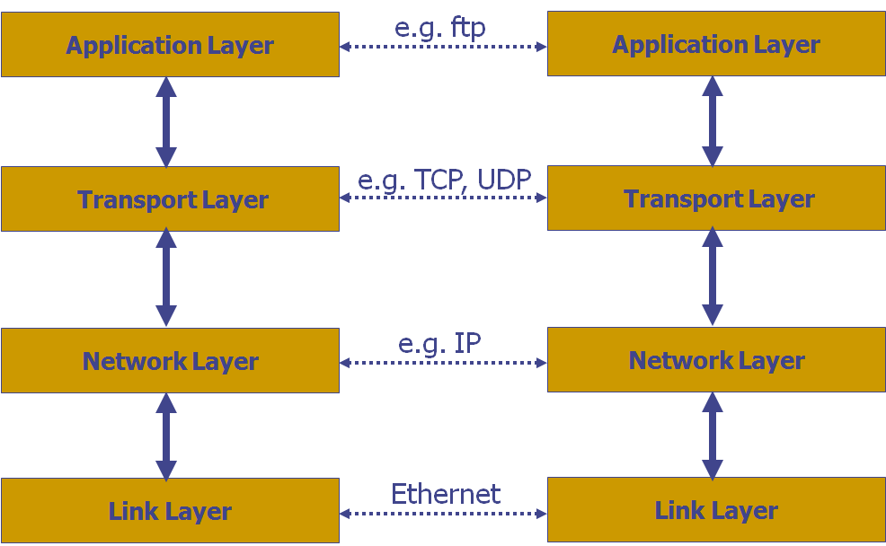
Giới thiệu về socket
Layers of the IP Protocol Suite

Slide 5
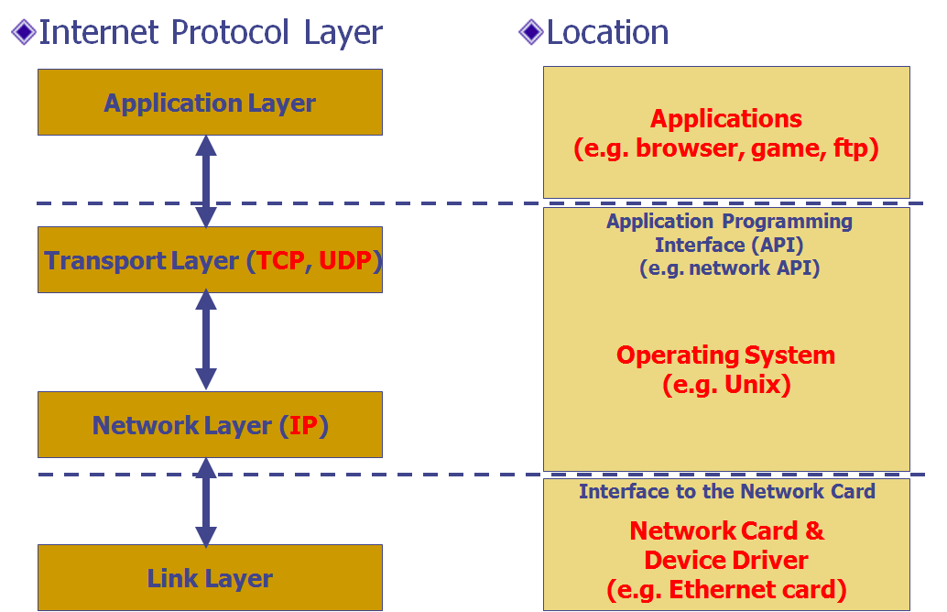
Giới thiệu về socket
Protocol Suite Location

Slide 6
Giới thiệu về socket
Hệ điều hành cung cấp giao diện lập trình ứng dụng (API) cho ứng dụng mạng
API được đĩnh nghĩa là một bộ của các loại function, data structures, và constants
Đặc điểm của giao diện mạng (API):
Đơn giản để sử dụng
Linh hoạt
Độc lập từ bất kỳ ứng dụng
Cho phép người lập trình sử dụng tất cả các chức năng của mạng
Chuẩn hóa
Cho phép người lập trình học một lần, viết bất kỳ đâu
Application Programming Interface (API) cho mạng được gọi là socket

Slide 7
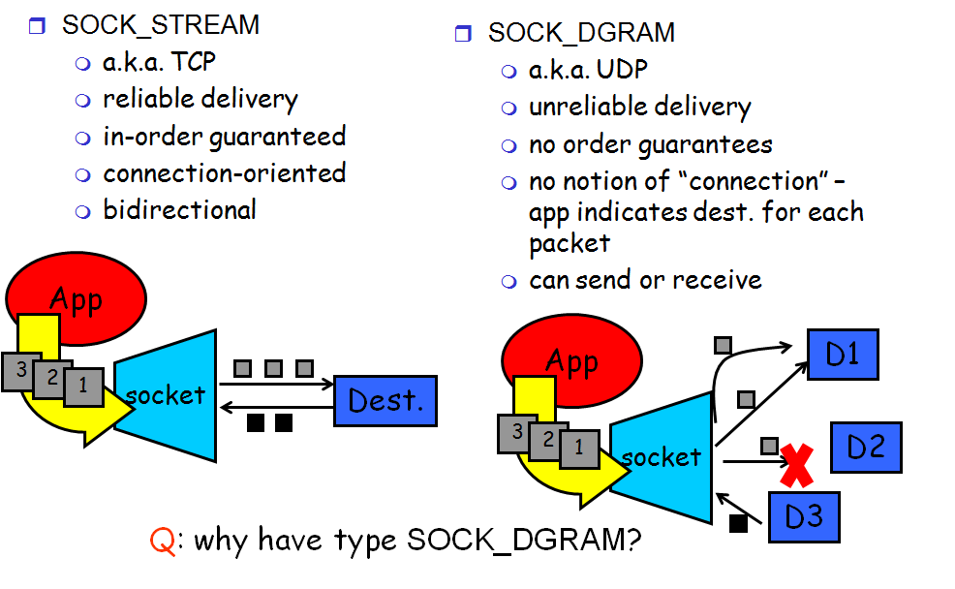
Giới thiệu về socket
Hai loại cơ bản của socket

Slide 8
Nội dung
Giới thiệu về socket
Lập trình socket
Giao tiếp client –server
Example – Echo
Constructing Messages
Blocking and Non-blocking
Multitasking
Thông tin về mạng và một số hàm hữu dụng
Labs

Slide 9
Giao tiếp client –server
Server
Bị động đợi trả lời từ client
Socket bị động
Client
Khởi tạo kết nối
Phải biết địa chỉ address và port của server
Socket chủ động

Slide 10
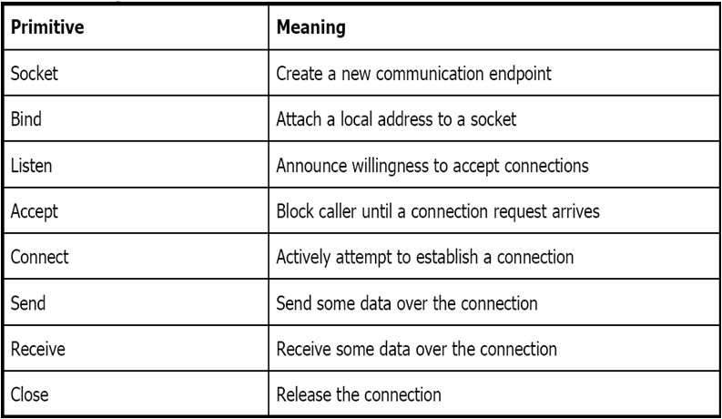
Giao tiếp client –server
Sockets - Procedures

Slide 11
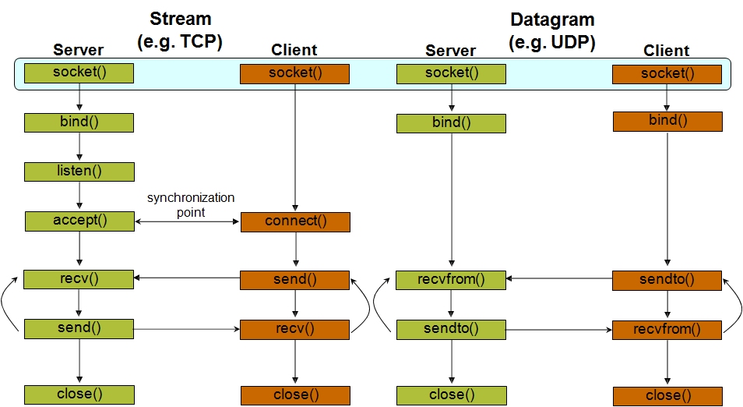
Giao tiếp client –server

Slide 12
Giao tiếp client –server
Tạo socket:
int sockid = socket(int family, int type, int protocol);
sockid: socket descriptor, là một số nguyên(giống file-handle)
family: số nguyên, họ địa chỉ
PF_INET: IPv4 protocols, Internet addresses (typically used)
PF_UNIX: Local communication, File addresses
type: loại giao tiếp
SOCK_STREAM – đáng tin cậy, 2 chiều, connection-based service
SOCK_DGRAM – kém tin cậy, connectionless, giới hạn chiều dài bản tin
protocol: chỉ ra protocol
IPPROTO_TCP, IPPROTO_UDP
Thường set tới 0 (i.e., use default protocol)
Nếu fail, return -1

Slide 13
Giao tiếp client –server
Khi kết thúc sử dụng socket, socket nên được đóng:
status = close(sockid);
sockid: file descriptor (socket được close)
status: 0 nếu thành công, -1 nếu thất bại
Đóng một socket:
Đóng một connection (cho stream socket)
Giải phóng port sử dụng bởi socket

Slide 14
Giao tiếp client –server
Socket API định nghĩa một loại dữ liệu chung cho địa chỉ:
struct sockaddr {
unsigned short sa_family; /* Address family (e.g. AF_INET) */
char sa_data[14]; /* Family-specific address information */
}
Dạng cụ thể của sockaddr sử dụng cho TCP/IP addresses:
struct in_addr {
unsigned long s_addr; /* Internet address (32 bits) */
}
struct sockaddr_in {
unsigned short sin_family; /* Internet protocol (AF_INET) */
unsigned short sin_port; /* Address port (16 bits) */
struct in_addr sin_addr; /* Internet address (32 bits) */
char sin_zero[8]; /* Not used */
}
sockaddr_in có thể được casted tới một sockaddr

Slide 15
Giao tiếp client –server
Gán địa chỉ tới socket: gán cho socket một cổng port
int bind(int sockfd, struct sockaddr *my_addr, int addrlen);
sockfd: là socket file descriptor trả về từ hàm socket
my_addr : struct sockaddr, chứa: address, port and IP address
TCP/IP server, internet address thường set tới INADDR_ANY, i.e., chọn bất kỳ incoming interface
size: sizeof(struct sockaddr)
Trả lại -1 nếu thất bại, 0 nếu thành công

Slide 16
Giao tiếp client –server
bind()- ví dụ với TCP
int sockid;
struct sockaddr_in addrport;
sockid = socket(PF_INET, SOCK_STREAM, 0);
addrport.sin_family = AF_INET; addrport.sin_port = htons(5100); addrport.sin_addr.s_addr = htonl(INADDR_ANY);
if(bind(sockid, (struct sockaddr *) &addrport, sizeof(addrport))!= -1) {
…}

Slide 17
Giao tiếp client –server
Có thể bỏ qua bind cho cả hai loại socket
Datagram socket:
Nếu chỉ send data, không cần bind. Hệ điều hành tìm cho nó một port mỗi lần socket send data
Nếu nhận thì cần phải bind
Stream socket:
Xác định socket server trong suốt quá trình connect
Server không cần biết port của client trong suốt quá trình tạo connect, chỉ được thông báo khi sau khi nhận được connect từ client

Slide 18
Giao tiếp client –server
Thực thi giao thức TCP cần lắng nghe connection đến :
int listen(int sockfd, int backlog);
Trong đó:
sockfd là socket file descriptor.
backlog là số kết nối cho phép của hàng đợi. Các yêu cầu connect của đối tác sẽ được lưu trong queue cho tới khi được accept
Hàm trả lại 0 nếu thành công, -1 nếu thất bại
Hàm là non-blocking: sẽ trả lại ngay lập tức

Slide 19
Giao tiếp client –server
Khởi tạo connection:
Client khởi tạo một connection với server bằng hàm connect()
int connect(int sockfd, struct sockaddr *serv_addr, int addrlen);
Trong đó:
sockfd là socket file descriptor.
serv_addr là struct sockaddr chứa port & IP address đích
addrlen = sizeof(struct sockaddr).
Hàm trả về 0 nếu thành công, -1 nếu thất bại
Connect() là blocking

Slide 20
Giao tiếp client –server
Server nhận connection đến từ client sử dụng hàm accept()
int accept(int sockfd, void *addr, int *addrlen);
Trong đó:
sockfd là socket file descriptor.
addr là pointer trỏ tới sockaddr_in. Xác định ai kết nối tới, kết nối từ port nào.
addrlen là biến int = sizeof(struct sockaddr_in)
Hàm trả về một socket file descriptor, từ đây server truyền nhận dữ liệu với connection từ client qua socket file descriptor
Hàm accept() là blocking: sẽ đợi cho đến khi có connection đến từ client
Hàm lấy ra từ hàng đợi connection tiếp theo của sockfd

Slide 21
Giao tiếp client –server
Trao đổi dữ liệu giữa stream socket
int send(int sockfd, const void *msg, int len, int flags);
msg: const void[], message được truyền
len: chiều dài của message (bytes) được truyền
flags: chỉ ra tùy chọn, thường là 0
Trả lại số bài được truyền đi, -1 nếu thất bại
int recv(int sockfd, void *buf, int len, unsigned int flags);
buf: con trỏ lưu dữ liệu nhận được
len: số byte nhận được
flags: chỉ ra tùy chọn, thường là 0
count: # bytes received (-1 if error)
Ngoài ra chúng ta có thể sử dụng hàm hệ thống system call để truyền nhận dữ liệu trên socket:
int read(int sockfd, const void *buf, int len);
int write(int sockfd, const void *buf, int len);
Các hàm trên là blocking, chỉ trả lại khi dữ liệu được truyền hoặc nhận

Slide 22
Giao tiếp client –server
Trao đổi dữ liệu giữa diagram socket
int sendto(int sockfd, const void *msg, int len, unsigned int flags, const struct sockaddr *to, int tolen);
msg, len, flags, count: tương tự với send()
to: địa chỉ tới đích
tolen: sizeof(sockaddr)
int recvfrom(int sockfd, void *buf, int len, unsigned int flags, struct sockaddr *from, int *fromlen);
buf, len, flags, count: tương tự với recv()
from: địa chỉ của client
fromlen: sizeof(sockaddr)
Các hàm trên là blocking, chỉ trả lại khi dữ liệu được truyền hoặc nhận

Slide 23
Nội dung
Giới thiệu về socket
Lập trình socket
Giao tiếp client –server
Example – Echo
Constructing Messages
Blocking and Non-blocking
Multitasking
Thông tin về mạng và một số hàm hữu dụng
Labs

Slide 24
Example - Echo
Một client giao tiếp với một “echo” server
Server đơn giản là là echo trở lại tới client mỗi khi nó nhận được echo từ client

Slide 25
Example - Echo sử dụng stream socket
The server starts by getting ready to receive client connections…
Client Create a TCP socket Establish connection Communicate
Close the connection
Server
Create a TCP socket Assign a port to socket
Set socket to listen
Repeatedly:
1.
1.
2.
2.
3.
3.
4.
4.
Accept new connection
Communicate
Close the connection

Slide 26
Example - Echo sử dụng stream socket
/* Create socket for incoming connections */
if ((servSock = socket(PF_INET, SOCK_STREAM, IPPROTO_TCP)) < 0) DieWithError("socket() failed");
Client Create a TCP socket Establish connection Communicate
Close the connection
Server Create a TCP socket Assign a port to socket Set socket to listen Repeatedly:
1.
1.
2.
2.
3.
3.
4.
4.
Accept new connection
Communicate
Close the connection

Slide 27
Example - Echo sử dụng stream socket
echoServAddr.sin_family = AF_INET; /* Internet address family */ echoServAddr.sin_addr.s_addr = htonl(INADDR_ANY); /* Any incoming interface */ echoServAddr.sin_port = htons(echoServPort); /* Local port */
if (bind(servSock, (struct sockaddr *) &echoServAddr, sizeof(echoServAddr)) < 0) DieWithError("bind() failed");
Client Create a TCP socket Establish connection Communicate
Close the connection
Server
Create a TCP socket
Assign a port to socket
Set socket to listen Repeatedly:
1.
1.
2.
2.
3.
3.
4.
4.
Accept new connection
Communicate
Close the connection

Slide 28
Example - Echo sử dụng stream socket
/* Mark the socket so it will listen for incoming connections */
if (listen(servSock, MAXPENDING) < 0) DieWithError("listen() failed");
Client Create a TCP socket Establish connection Communicate
Close the connection
Server
Create a TCP socket Assign a port to socket
Set socket to listen
Repeatedly:
1.
1.
2.
2.
3.
3.
4.
4.
Accept new connection
Communicate
Close the connection

Slide 29
Example - Echo sử dụng stream socket
for (;;) /* Run forever */
{
clntLen = sizeof(echoClntAddr);
if ((clientSock=accept(servSock,(struct sockaddr *)&echoClntAddr,&clntLen))<0) DieWithError("accept() failed");
...
Client Create a TCP socket Establish connection Communicate
Close the connection
Server Create a TCP socket Assign a port to socket Set socket to listen Repeatedly:
1.
1.
2.
2.
3.
3.
4.
4.
Accept new connection
Communicate
Close the connection

Slide 30
Example - Echo sử dụng stream socket
Server is now blocked waiting for connection from a client
…
A client decides to talk to the server
Client Create a TCP socket Establish connection Communicate
Close the connection
Server Create a TCP socket Assign a port to socket Set socket to listen Repeatedly:
1.
1.
2.
2.
3.
3.
4.
4.
Accept new connection
Communicate
Close the connection

Slide 31
Example - Echo sử dụng stream socket
/* Create a reliable, stream socket using TCP */
if ((clientSock = socket(PF_INET, SOCK_STREAM, IPPROTO_TCP)) < 0) DieWithError("socket() failed");
Client Create a TCP socket Establish connection Communicate
Close the connection
Server Create a TCP socket Assign a port to socket Set socket to listen Repeatedly:
1.
1.
2.
2.
3.
3.
4.
4.
Accept new connection
Communicate
Close the connection

Slide 32
Example - Echo sử dụng stream socket
echoServAddr.sin_family = AF_INET; /* Internet address family */ echoServAddr.sin_addr.s_addr = inet_addr(echoservIP); /* Server IP address*/ echoServAddr.sin_port = htons(echoServPort); /* Server port */
if (connect(clientSock, (struct sockaddr *) &echoServAddr,
sizeof(echoServAddr)) < 0) DieWithError("connect() failed");
Client
Create a TCP socket
Establish connection
Communicate
Close the connection
Server Create a TCP socket Assign a port to socket Set socket to listen Repeatedly:
1.
1.
2.
2.
3.
3.
4.
4.
Accept new connection
Communicate
Close the connection

Slide 33
Example - Echo sử dụng stream socket
Server’s accept procedure in now unblocked and returns client’s socket
for (;;) /* Run forever */
{
clntLen = sizeof(echoClntAddr);
if ((clientSock=accept(servSock,(struct sockaddr *)&echoClntAddr,&clntLen))<0) DieWithError("accept() failed");
...
Client
Create a TCP socket
Establish connection
Communicate
Close the connection
Server Create a TCP socket Assign a port to socket Set socket to listen Repeatedly:
1.
1.
2.
2.
3.
3.
4.
4.
Accept new connection
Communicate
Close the connection

Slide 34
Example - Echo sử dụng stream socket
echoStringLen = strlen(echoString); /* Determine input length */
/* Send the string to the server */
if (send(clientSock, echoString, echoStringLen, 0) != echoStringLen) DieWithError("send() sent a different number of bytes than expected");
Client Create a TCP socket Establish connection Communicate Close the connection
Server Create a TCP socket Assign a port to socket Set socket to listen Repeatedly:
1.
1.
2.
2.
3.
3.
4.
4.
Accept new connection
Communicate
Close the connection

Slide 35
Example - Echo sử dụng stream socket
/* Receive message from client */
if ((recvMsgSize = recv(clientSocket, echoBuffer, RCVBUFSIZE, 0)) < 0) DieWithError("recv() failed");
/* Send received string and receive again until end of transmission */
while (recvMsgSize > 0) { /* zero indicates end of transmission */
if (send(clientSocket, echobuffer, recvMsgSize, 0) != recvMsgSize) DieWithError(“send() failed”);
if ((recvMsgSize = recv(clientSocket, echoBuffer, RECVBUFSIZE, 0)) < 0) DieWithError(“recv() failed”);
}
Client Create a TCP socket Establish connection Communicate Close the connection
Server Create a TCP socket Assign a port to socket Set socket to listen Repeatedly:
1.
1.
2.
2.
3.
3.
4.
4.
Accept new connection
Communicate
Close the connection

Slide 36
Example - Echo sử dụng stream socket
Similarly, the client receives the data from the server
Client Create a TCP socket Establish connection Communicate Close the connection
Server Create a TCP socket Assign a port to socket Set socket to listen Repeatedly:
1.
1.
2.
2.
3.
3.
4.
4.
Accept new connection
Communicate
Close the connection

Slide 37
Example - Echo sử dụng stream socket
close(clientSock);
close(clientSock);
Client Create a TCP socket Establish connection Communicate
Close the connection
Server Create a TCP socket Assign a port to socket Set socket to listen Repeatedly:
1.
1.
2.
2.
3.
3.
4.
4.
Accept new connection
Communicate
Close the connection

Slide 38
Example - Echo sử dụng stream socket
Server is now blocked waiting for connection from a client
…
Client Create a TCP socket Establish connection Communicate
Close the connection
Server Create a TCP socket Assign a port to socket Set socket to listen Repeatedly:
1.
1.
2.
2.
3.
3.
4.
4.
Accept new connection
Communicate
Close the connection

Slide 39
Example - Echo sử dụng datagram socket
/* Create socket for sending/receiving datagrams */
if ((servSock = socket(PF_INET, SOCK_DGRAM, IPPROTO_UDP)) < 0) DieWithError("socket() failed");
/* Create a datagram/UDP socket */
if ((clientSock = socket(PF_INET, SOCK_DGRAM, IPPROTO_UDP)) < 0) DieWithError("socket() failed");
Client
Create a UDP socket Assign a port to socket Communicate
Close the socket
Server Create a UDP socket Assign a port to socket Repeatedly
Communicate
1.
1.
2.
2.
3.
3.
4.
▪

Slide 40
Example - Echo sử dụng datagram socket
echoServAddr.sin_family = AF_INET; /* Internet address family */ echoServAddr.sin_addr.s_addr = htonl(INADDR_ANY); /* Any incoming interface */ echoServAddr.sin_port = htons(echoServPort); /* Local port */
if (bind(servSock, (struct sockaddr *) &echoServAddr, sizeof(echoServAddr)) < 0) DieWithError("bind() failed");
echoClientAddr.sin_family = AF_INET; /* Internet address family */ echoClientAddr.sin_addr.s_addr = htonl(INADDR_ANY); /* Any incoming interface */ echoClientAddr.sin_port = htons(echoClientPort); /* Local port */
if(bind(clientSock,(struct sockaddr *)&echoClientAddr,sizeof(echoClientAddr))<0) DieWithError("connect() failed");
Client
Create a UDP socket Assign a port to socket Communicate
Close the socket
Server
Create a UDP socket
Assign a port to socket
Repeatedly
Communicate
1.
1.
2.
2.
3.
3.
4.
▪

Slide 41
Example - Echo sử dụng datagram socket
echoServAddr.sin_family = AF_INET; echoServAddr.sin_addr.s_addr = inet_addr(echoservIP); echoServAddr.sin_port = htons(echoServPort);
/* Internet address family */
/* Server IP address*/
/* Server port */
echoStringLen = strlen(echoString); /* Determine input length */
/* Send the string to the server */
if (sendto( clientSock, echoString, echoStringLen, 0,
(struct sockaddr *)
!= echoStringLen) DieWithError("send() sent
&echoServAddr, sizeof(echoServAddr))
a different number of bytes than expected");
Client
Create a UDP socket Assign a port to socket Communicate
Close the socket
Server
Create a UDP socket
Assign a port to socket
Repeatedly
Communicate
1.
1.
2.
2.
3.
3.
4.
▪

Slide 42
Example - Echo sử dụng datagram socket
for (;;) /* Run forever */
{
clientAddrLen = sizeof(echoClientAddr) /* Set the size of the in-out parameter */
/*Block until receive message from client*/
if ((recvMsgSize = recvfrom(servSock, echoBuffer, ECHOMAX, 0),
(struct sockaddr *) &echoClientAddr, sizeof(echoClientAddr))) < 0) DieWithError(“recvfrom() failed");
if (sendto(servSock, echobuffer, recvMsgSize, 0,
(struct sockaddr *) &echoClientAddr, sizeof(echoClientAddr))
!= recvMsgSize) DieWithError(“send() failed”);
}
Client
Create a UDP socket Assign a port to socket
Communicate
Close the socket
Server
Create a UDP socket
Assign a port to socket Repeatedly
Communicate
1.
1.
2.
2.
3.
3.
4.
▪

Slide 43
Example - Echo sử dụng datagram socket
Similarly, the client receives the data from the server
Client
Create a UDP socket Assign a port to socket Communicate
Close the socket
Server
Create a UDP socket
Assign a port to socket Repeatedly
Communicate
1.
1.
2.
2.
3.
3.
4.
▪

Slide 44
Example - Echo sử dụng datagram socket
close(clientSock);
Client
Create a UDP socket Assign a port to socket Communicate
Close the socket
Server
Create a UDP socket
Assign a port to socket
Repeatedly
Communicate
1.
1.
2.
2.
3.
3.
4.
▪

Slide 45
Nội dung
Giới thiệu về socket
Lập trình socket
Giao tiếp client –server
Example – Echo
Constructing Messages
Blocking and Non-blocking
Multitasking
Thông tin về mạng và một số hàm hữu dụng
Labs

Slide 46
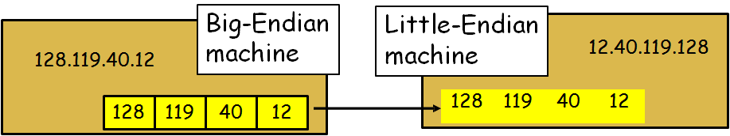
Constructing Messages - Byte Ordering
Byte Ordering:
Địa chỉ và port được lưu như một số nguyên
u_short sin_port; (16 bit)
in_addr sin_addr; (32 bit)
Problem:
Khác nhau byte ordering giữa các máy và OS
little-endian: lower bytes first
big-endian: higher bytes first
Những máy này có thể giao tiếp với một máy khác qua mạng

Slide 47
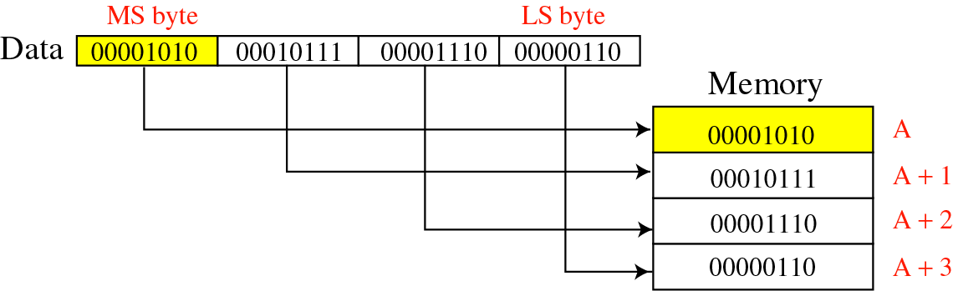
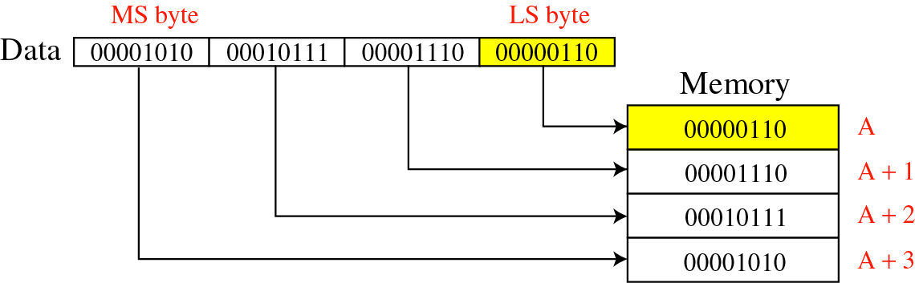
Constructing Messages - Byte Ordering
Big-Endian:
Little-Endian:

Slide 48
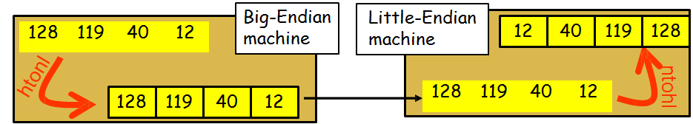
Constructing Messages - Byte Ordering -Solution: Network Byte Ordering
Host Byte-Ordering: byte ordering sử dụng bởi một host (big hoặc little)
Network Byte-Ordering: byte ordering sử dụng bởi network – luôn luôn là big-endian
u_long htonl(u_long x);
u_short htons(u_short x);
u_long ntohl(u_long x);
u_short ntohs(u_short x);

Slide 49
Constructing Messages - Byte Ordering -Example
Client
unsigned short clientPort, message; unsigned int messageLenth;
servPort = 1111;
message = htons(clientPort); messageLength = sizeof(message);
if (sendto( clientSock, message, messageLength, 0,
(struct sockaddr *) &echoServAddr, sizeof(echoServAddr))
!= messageLength)
DieWithError("send() sent a different number of bytes than expected");
Server
unsigned short clientPort, rcvBuffer; unsigned int recvMsgSize ;
if ( recvfrom(servSock, &rcvBuffer, sizeof(unsigned int), 0),
(struct sockaddr *) &echoClientAddr, sizeof(echoClientAddr)) < 0) DieWithError(“recvfrom() failed");
clientPort = ntohs(rcvBuffer);
printf (“Client’s port: %d”, clientPort);

Slide 50
Constructing Messages - Alignment and Padding
Giả sử struct dưới đây có size là 12 byte
typedef struct { int x;
short x2; int y; short y2;
} msgStruct;
Sau khi biên dịch, nó sẽ là struct có size là 14 byte
Tại sao? Alignment!
Nhớ quy tắc sau:
Q data structures được aligned cực đại, tùy theo kích thước của native integer rộng nhất
Q những trường multibyte khác được aligned theo size của chúng, ví dụ địa chỉ của một số nguyên 4 bytes sẽ chia hết cho 4
x | x2 | y | y2
x | x2 | [pad] | y | y2
4 bytes 2 bytes 4 bytes 2 bytes
Điều này có thể tránh được nếu:
Q bao gồm padding tới data structure
Q sắp xếp lại các fields
4 bytes
2 bytes 2 bytes 4 bytes 2 bytes
typedef struct { int x;
short x2; char pad[2]; int y;
short y2;
} msgStruct;
typedef struct { int x;
int y; short x2; short y2;
} msgStruct;

Slide 51
Constructing Messages - Framing and Parsing
Framing là vấn đề định dạng của thông tin mà bộ nhận có thể parse messages
Parse nghĩa là chỉ ra bắt đầu và kết thúc của một message
Điều này thật dễ dàng nếu message của bạn có fixed size
Nhưng biểu diễn text-string là khó hơn
Solution: sử dụng dấu phân cách
Nguyên nhân là khi gọi recv có thể trả lại một messages được send bởi nhiều lần calls send

Slide 52
Nội dung
Giới thiệu về socket
Lập trình socket
Giao tiếp client –server
Example – Echo
Constructing Messages
Blocking and Non-blocking
Multitasking
Thông tin về mạng và một số hàm hữu dụng
Labs

Slide 53
Blocking
Nhiều function chúng ta thấy block (default) cho tới khi một event sảy ra:
Q accept: cho tới khi một connection đến
Q connect: cho tới khi connection được khởi tạo
Q recv, recvfrom: cho tới khi message được nhận
Q send: cho tới khi dữ liệu được đẩy vào trong buffer của socket
Q sendto: cho tới khi dữ liệu được đưa vào trong hệ thống mạng
Cho một chương trình đơn giản, blocking là tiện lợi
Vấn đề đối với chương trình phức tạp hơn?
Q nhiều connections hơn
Q hoat động sends và receives đồng thời
Q làm đồng thời những xử non-networking

Slide 54
Non-blocking Sockets
Hoạt động có thể hoàn thành ngay lập tức, giá trị thành công được trả lại, ngược lại -1 được trả lại
1st Solution: int fcntl (sockid, command, argument);
Q sockid: integer, socket descriptor
Q command: integer, toán hạng được thực thi(F_GETFL, F_SETFL)
Q argument: long, e.g. O_NONBLOCK
int flags = fcntl (sockid, F_GETFL, 0);
fcntl (sockid, F_SETFL, O_NONBLOCK | flags);
2nd Solution: set tham số flags của send, recv, sendto, recvfrom
Q MSG_DONTWAIT

Slide 55
Nội dung
Giới thiệu về socket
Lập trình socket
Giao tiếp client –server
Example – Echo
Constructing Messages
Blocking and Non-blocking
Multitasking
Thông tin về mạng và một số hàm hữu dụng
Labs

Slide 56
Multitasking - Per-Client Process
Cho mỗi yêu cầu connect từ client, một process mới được tạo để handle giao tiếp với client
Example:

Slide 57
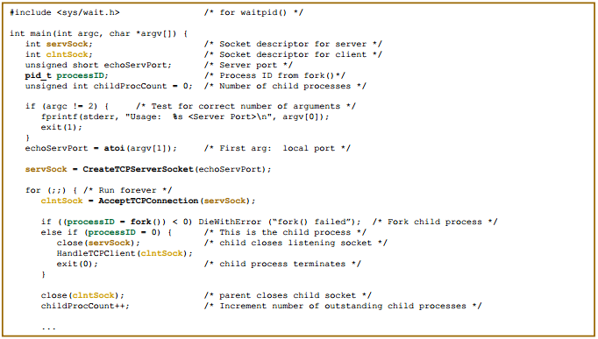
Multitasking - Per-Client Process
Example: echo using stream socket

Slide 58
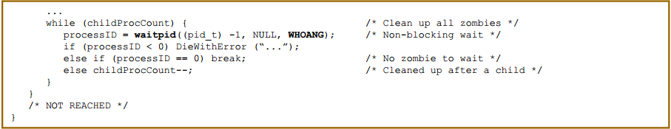
Multitasking - Per-Client Process
Example: echo using stream socket

Slide 59
Multitasking - Per-Client Thread
Sử dụng process thì sẽ tốn kém tài nguyên hệ thống hơn sử dụng thread
Cho mỗi yêu cầu connect từ client, ta có thể tạo một thread mới để handle giao tiếp với client

Slide 60
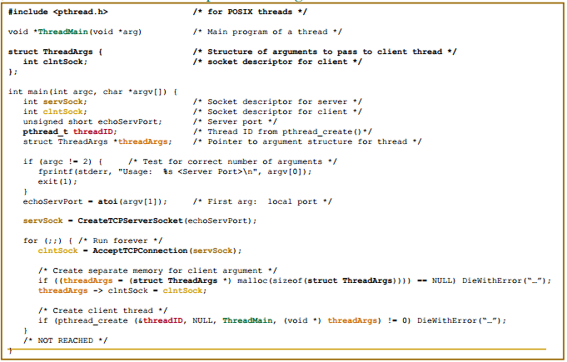
Multitasking - Per-Client Thread- Example: echo using stream socket

Slide 61
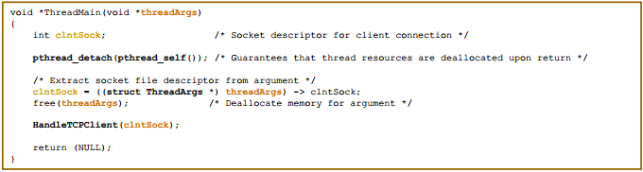
Multitasking - Per-Client Thread- Example: echo using stream socket

Slide 62
Multitasking – select()
Hàm select() cho phép bạn chỉ định một danh sách các thiết bị xuất nhập (file descriptors)
Ví dụ bạn có thể đưa nhiều socket vào danh sách các thiết bị cần kiểm tra trạng thái
Hàm select sẽ chờ và trả về kết quả khi các socket nhận kết nối hay thao tác đọc ghi được yêu cầu

Slide 63
Multitasking – select()
int select(int nfds, fd_set *readfds, fd_set *writefds, fd_set *exceptfds, struct timeval *timeout);
nfds: 1 + file descriptor lớn nhất để check
readfds: list của file descriptors để check nếu sẵn sàng để đọc
writefds: list của file descriptors để check nếu sẵn sàng để viết
exceptfds: list của file descriptors để check nếu một exception được thấy
timeout: thời gian tối đa để block hàm select()

Slide 64
Multitasking – select()
int select (int maxDescPlus1, fd_set *readDescs, fd_set *writeDescs, fd_set *exceptionDescs, struct timeval *timeout);
maxDescsPlus1: 1 + file descriptor lớn nhất để check
readDescs: list của file descriptors để check nếu sẵn sàng để đọc
writeDescs: list của file descriptors để check nếu sẵn sàng để viết
exceptionDescs: list của file descriptors để check nếu một exception được thấy
timeout: thời gian tối đa để block hàm select()
returns tổng số descriptors sẵn sàng, -1 nếu error

Slide 65
Multitasking – select()
int FD_ZERO (fd_set *descriptorVector); /* removes all descriptors from vector */
int FD_CLR (int descriptor, fd_set *descriptorVector); /* remove descriptor from vector */
int FD_SET (int descriptor, fd_set *descriptorVector); /* add descriptor to vector */
int FD_ISSET (int descriptor, fd_set *descriptorVector); /* vector membership check */
struct timeval {
time_t tv_sec; /* seconds */
time_t tv_usec; /* microseconds */
};

Slide 66
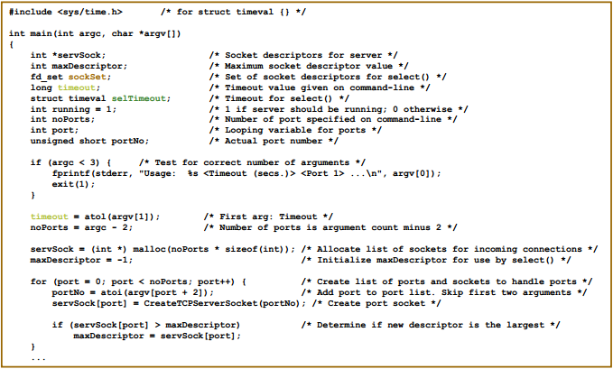
Multitasking – select() Example: echo using stream socket

Slide 67
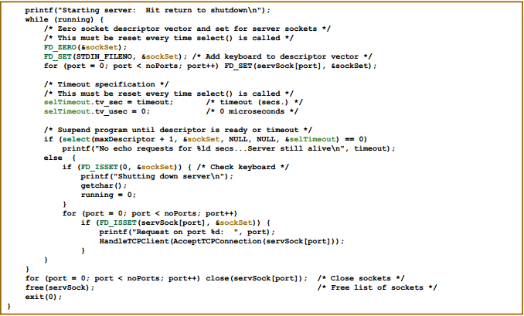
Multitasking – select() Example: echo using stream socket

Slide 68
Nội dung
Giới thiệu về socket
Lập trình socket
Giao tiếp client –server
Example – Echo
Constructing Messages
Blocking and Non-blocking
Multitasking
Thông tin về mạng và một số hàm hữu dụng
Labs

Slide 69
Thông tin về mạng và một số hàm hữu dụng
int atoi(const char *nptr);
Q converts string nptr tới một số nguyên int
int inet_aton(const char *cp, struct in_addr *inp);
Q converts địa chỉ Internet host cp từ string dạng IPv4 numbers-and- dots notation vào trong dạng binary(network byte order)
Q lưu nó vào trong struct cái mà inp trỏ tới.
Q trả lại nonzero nếu địa chỉ là hợp lệ, trả lại 0 nếu không
char *inet_ntoa(struct in_addr in);
Q converts địa chỉ Internet host in, cho trong dạng network byte order, tới một string dạng IPv4 dotted-decimal notation
typedef uint32_t in_addr_t;
struct in_addr { in_addr_t s_addr;
};

Slide 70
Thông tin về mạng và một số hàm hữu dụng
int getpeername(int sockfd, struct sockaddr *addr, socklen_t *addrlen);
Q returns địa chỉ (IP và port) client socket kết nối tới sockfd, trong buffer trỏ bởi addr
Q 0 được trả lại nếu success; -1 nếu fail
int getsockname(int sockfd, struct sockaddr *addr, socklen_t *addrlen);
Q returns địa chỉ hiện tại của socket sockfd được bound, ở trong buffer trở bởi addr
Q 0 được trả lại nếu success; -1 nếu fail

Slide 71
Thông tin về mạng và một số hàm hữu dụng
struct hostent *gethostbyname(const char *name);
Q returns một structure loại hostent cho bởi host name
Q name là một hostname, hoặc một địa chỉ IPv4 trong chuẩn dot notation
e.g.
gethostbyname(“www.csd.uoc.gr”);
struct hostent *gethostbyaddr(const void *addr, socklen_t len, int type);
Q returns một structure loại hostent cho bởi địa chỉ host addr có chiều dài len và địa chỉ loại type
struct hostent {
char | *h_name; | /* official name of host */
char | **h_aliases; | /* alias list (strings) */
int | h_addrtype; | /* host address type (AF_INET) */
int | h_length; | /* length of address */
char | **h_addr_list; | /* list of addresses (binary in network byte order) */
}
#define h_addr h_addr_list[0] /* for backward compatibility */

Slide 72
Thông tin về mạng và một số hàm hữu dụng
struct servent *getservbyname(const char *name, const char *proto);
Q returns một struct loại servent cho đầu vào dạng database cái mà khớp với service name sử dụng protocol proto.
Q Nếu proto là NULL, bất kỳ protocol sẽ được khớp.
e.g. getservbyname(“echo”, “tcp”) ;
struct servent *getservbyport(int port, const char
*proto);
Q returns một struct loại servent cho đầu vào dạng database cái mà khớp với service sử dụng port port và protocol proto
struct servent {
char | *s_name; | /* official service name */
char | **s_aliases; | /* list of alternate names (strings)*/
int | s_port; | /* service port number */
char } | *s_proto; | /* protocol to use (“tcp” or “udp”)*/

Slide 73
Nội dung
Giới thiệu về socket
Lập trình socket
Giao tiếp client –server
Example – Echo
Constructing Messages
Blocking and Non-blocking
Multitasking
Thông tin về mạng và một số hàm hữu dụng
Labs

Slide 74
Labs
Viết một chương trình socket server như sau:
Bind nó tới địa chỉ local loop: 127.0.0.1
Luôn chờ để nhận kết nối từ client
Khi có một kết nối đến thì đọc dữ liệu text từ client gửi đến, convert tới chữ viết hoa và in ra màn hình, sau đó gửi lại cho client
Viết chương trình socket client như sau:
Connet tới server ở chương trình trên
Nhận dữ liệu text từ bàn phím, sau đó gửi tới server
Đọc dữ liệu trở lại từ server và in ra màn hình
Chạy socket server trước, sau đó chạy nhiều socket client đồng thời để xem kết quả
Viết chương trình trên sử dụng 3 cách:
Dùng process để xử lý multi-connection
Dùng thread để xử lý multi-connection
Dùng select() để xử lý multi-connection

